Slide 1

Mokymo veikla
Stovėjimo aikštelių valdymo techninių naujovių apžvalga
Riccardo Enei, ISINNOVA, 2020 m. gegužės mėn.

Slide 2
Techniniai sprendimai

Slide 3
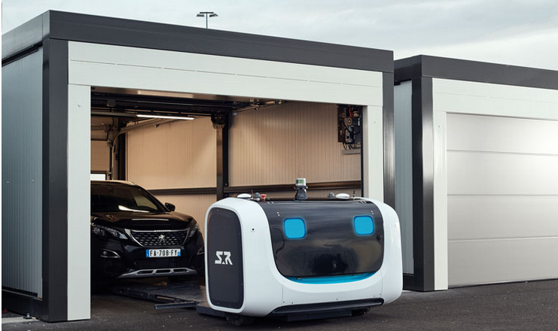
Stovėjimo aikštelių naujovių apžvalga
1. Automatizuotieji automobilių statymo robotai
Automatizuotoji automobilių statymo sistema veikia naudodama robotus automobiliams paimti ir efektyviau pastatyti įprastos stovėjimo aikštelės vietoje. Ši sistema buvo įrengta 2018 m. Liono Sent Exupéry oro uoste.
Https://Www.Internationalairportreview.Com/News/82979/Lyon-airports-new-robotic-car-parking/

Slide 4
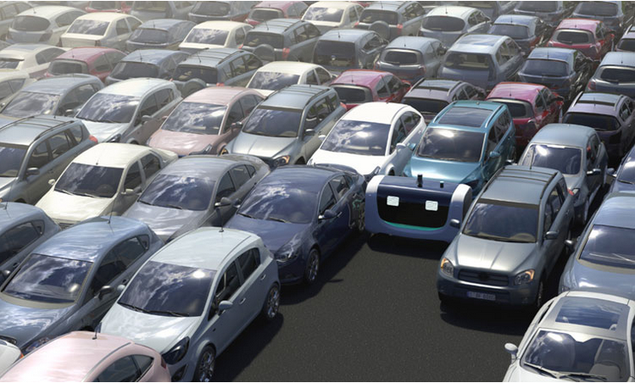
Stovėjimo aikštelių naujovių apžvalga
1. Automatizuotieji automobilių statymo robotai
Poveikis: tame pačiame paviršiaus plote gali būti sukurta 50 proc. daugiau vietų – tankiau pastačius automobilius ir vienus automobilius užstačius kitais. Tokiu būdu sumažinamas daromas poveikis. Taip išsaugomas aplinkui esančios žemės vientisumas
Stovėjimo aikštelėse panaikinus keleivinių transporto priemonių eismą, sumažinamas išmetamo CO2 kiekis. Robotai veikia naudodami elektros variklį, kuris neišskiria CO2
Https://www.Internationalairportreview.Com/News/82979/Lyon-airports-new-robotic-car-parking/

Slide 5
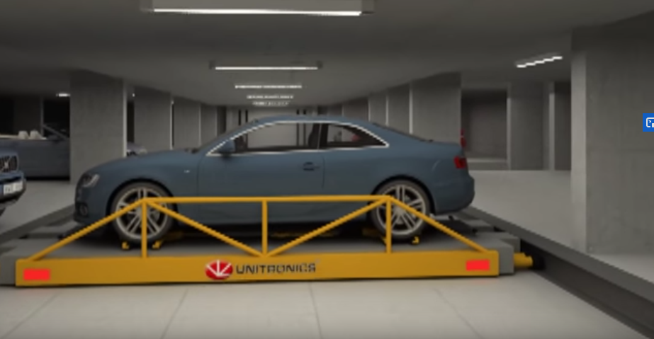
Stovėjimo aikštelių naujovių apžvalga
2. Automobilių statymo keltuvai
Jie veikia naudodami mechaninius keltuvus transporto priemonėms užkelti į esamą viršutinę erdvę, taip galima išnaudoti tūrį, o ne vietą, kaip tai daroma naudojant įprastas automobilių statymo sistemas. Tokiu būdu užtikrinama, kad lygiai tą pačią stovėjimo vietą galėtų užimti daugiau transporto priemonių ir viena virš kitos gali būti dvi ar net iki trijų transporto priemonių vienu metu.
https://www.youtube.com/watch?v=qMWki9Ssdh4

Slide 6
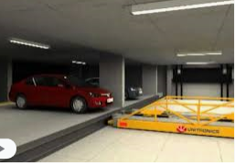
Stovėjimo aikštelių naujovių apžvalga
2. Automobilių statymo keltuvai
Poveikis: automobilių statymo keltuvų sistema buvo išgarsinta plečiantis Vest Holivudui (Kalifornija, JAV), siekiant sutaupyti maždaug 7 000 kvadratinių pėdų pirminiame nekilnojamame turte.
https://www.youtube.com/watch?v=qMWki9Ssdh4

Slide 7
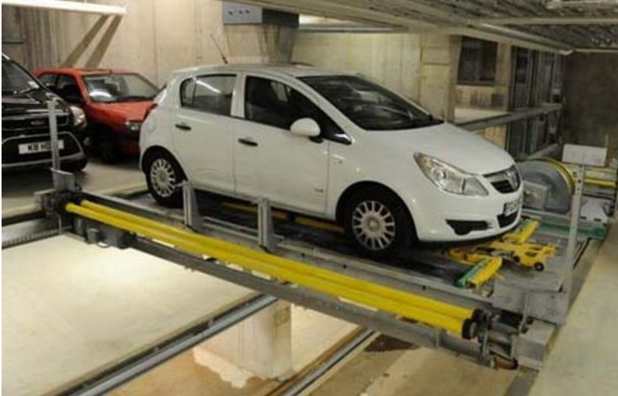
Stovėjimo aikštelių naujovių apžvalga
3. Robotizuotos automobilių stovėjimo aikštelės
Nors tai šiek tiek panašu į automatizuotuosius automobilių statymo robotus, skirtumas yra sandėlio išvaizdos užsakomojo stovėjimo aikštelė, kurios paslaugas yra teikiamos. Šios sistemos optimaliai išnaudoja vietą ir statymo laiką, kartu užtikrindamos, kad transporto priemonės būtų pasiekiamos per kelias minutes, kai savininkas paskambina.
https://www.birminghammail.co.uk/news/local-news/birminghams-return-to-robotic-parking-132679
PARK4SUMP • Mokymo kursas – Riccardo Enei

Slide 8
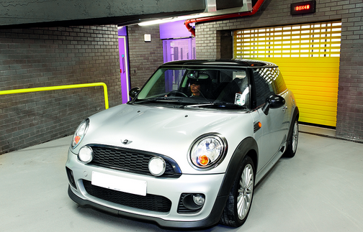
Stovėjimo aikštelių naujovių apžvalga
3. Robotizuotos automobilių stovėjimo aikštelės
Poveikis: Vokietijos įmonės pagaminta sistema „Wohr“ gali talpinti visų dydžių transporto priemones ir pasižymi efektyviu energijos vartojimu, nes sumažėja poreikis naudoti apšvietimą ir vėdinimą, kurių reikia požeminėse daugiaaukštėse aikštelėse (pvz., automobilių stovėjimo aikštelėje „Cube“ Birmingame, JK).
https://www.birminghammail.co.uk/news/local-news/birminghams-return-to-robotic-parking-132679

Slide 9
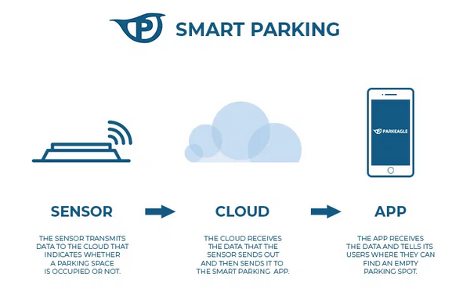
Stovėjimo aikštelių naujovių apžvalga
4. Išmanieji automobilių statymo jutikliai
Jutikliai realiuoju laiku palaiko ryšį su automobilių statymo nukreipimo informacine sistema (PRIS), kad nukreiptų vairuotojus į laisvas stovėjimo aikštelės vietas.

Slide 10

Stovėjimo aikštelių naujovių apžvalga
9. Išmanieji automobilių statymo jutikliai
Poveikis: didžioji dauguma (87 proc.) Harogite (JK) apklaustų vairuotojų pastebėjo, kad šis sprendimas patogesnis nei naudotis parkomatais, jie likdavo aikštelėse ilgiau nei panašiais atvejais, kai naudodavosi parkomatais – vidutiniškai 10 minučių papildomai gatvėje ir 50 minučių papildomai ne gatvėje, dėl to padidėjo vietos valdžios institucijų pajamos ir asmenys daugiau laiko praleisdavo judrioje gatvėje.
https://appyway.com/kerbside-management/
Notes:
The UK company AppyParking is introducing smart parking schemes across several towns and cities, helping to reduce driver stress, congestion and emissions generated while looking for parking spaces by navigating drivers directly to available bays.
AppyParking has worked with a number of UK authorities, including Harrogate Borough Council, North Yorkshire County Council, and Coventry City Council, to install sensors in Pay and Display parking bays. This means users who download the app can see real-time availability of spaces and eventually EV chargepoints across the cities.
The report from the UK Department for Transport https://assets.publishing.service.gov.uk/government/uploads/system/uploads/attachment_data/file/846593/future-of-mobility-strategy.pdf shows details on the Harrogate case study.

Slide 11
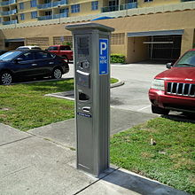
Stovėjimo aikštelių naujovių apžvalga
5. Mokėjimo už stovėjimą būdas pagal automobilio valstybinį numerį
Ši technologija leidžia vairuotojams sumokėti už automobilių stovėjimo vietas, užregistruojant jų valstybinį numerį bilietų automate, o tada susimokant kreditine kortele arba grynaisiais. Jie gali iš anksto rezervuoti vietą norimam laikui ir, jei laiką reikia atnaujinti, galima tai padaryti nuotoliniu būdu naudojantis programėle.
https://en.wikipedia.org/wiki/Pay-by-plate_parking

Slide 12

Stovėjimo aikštelių naujovių apžvalga
5. Mokėjimo už stovėjimą būdas pagal automobilio valstybinį numerį
Poveikis: sistema buvo įrengta 2012 m. Pitsburge, nuo to laiko miestas praneša apie padidėjusias pajamas už automobilių statymą. Kartu labai sumažėjo išrašomų baudų skaičius.
http://www.gomobilepittsburgh.com/

Slide 13
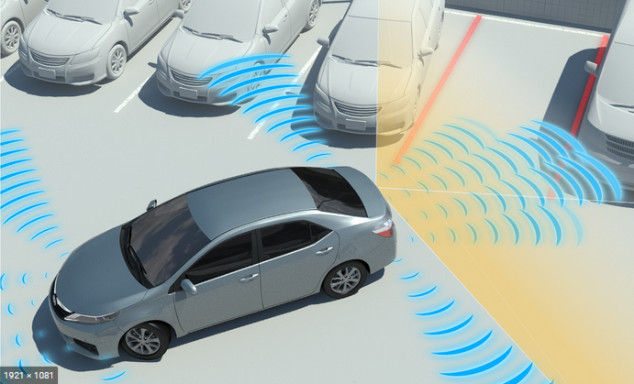
Stovėjimo aikštelių naujovių apžvalga
6. Trimatis stovėjimo aikštelės dizainas ir signalizavimas: pagalbinės automobilių statymo priemonės
Trimatis dizainas ir signalizavimas padeda naudotis naujoviškomis technologijomis, tokiomis kaip pagalbinės automobilių statymo priemonės. Technologijoje naudojami į transporto priemonės buferį integruoti jutikliai, skirti aptikti ir pranešti vairuotojui apie krypties reguliavimą ir kliūtis.
https://www.bosch-mobility-solutions.com/en/products-and-services/passenger-cars-and-light-commercial-vehicles/driver-assistance-systems/parking-aid/

Slide 14
Stovėjimo aikštelių naujovių apžvalga
6. Trimatis stovėjimo aikštelės dizainas ir signalizavimas: pagalbinės automobilių statymo priemonės
Poveikis: sistemos nauda vairuotojams:
Patogumas ir pagalba statant automobilį ir manevruojant
Išvengiama erzinančių remonto darbų dėl nedidelių susidūrimų ir įbrėžimų
Efektyvesnis ankštų stovėjimo aikštelės vietų išnaudojimas

Slide 15
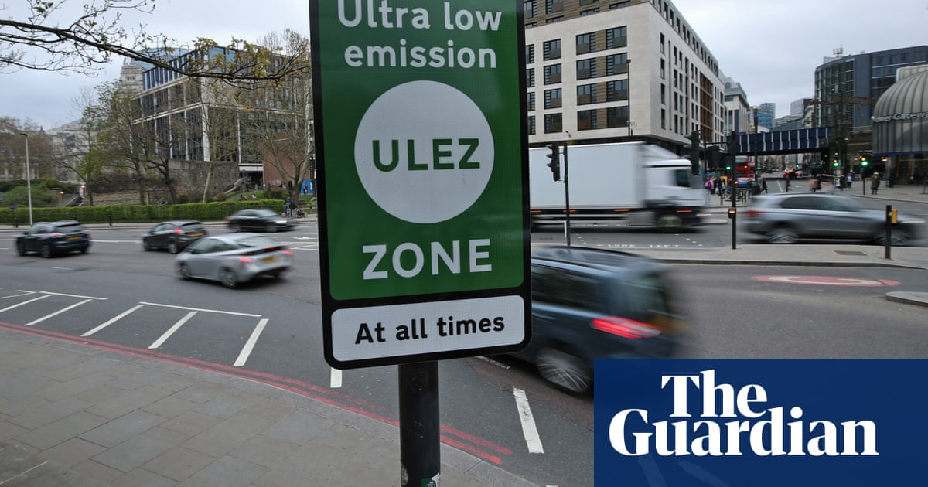
Stovėjimo aikštelių naujovių apžvalga
7. Su tarša siejami mokesčiai už stovėjimą
Ekologiškiausioms transporto priemonėms (pvz., elektriniams, hibridiniams automobiliams ir ekonomiškiems automobiliams) taikoma nuolaida, o už daugiau aplinką teršiančius automobilius imamas papildomas mokestis. Ši sistema pradėta taikyti 2004 m. Madride, siekiant sumažinti išmetamo anglies dioksido kiekį mieste, o 2018 m. – Londone.
https://www.theguardian.com/world/2020/apr/16/uk-cities-postpone-clean-air-zone-plans-due-to-covid-19-crisis

Slide 16
Stovėjimo aikštelių naujovių apžvalga
7. Su tarša siejami mokesčiai už stovėjimą
Poveikis: valdžia skatina švaraus oro zonas kaip geriausią būdą vairuotojų elgesiui paveikti. Tačiau jas įrengti užtrunka kelerius metus, net nekalbant apie dideles išlaidas. Nenaudojant jokios fizinės infrastruktūros, stovėjimo aikštelėse, kuriose mokama pagal automobilio išmetamųjų teršalų kiekį, panašių rezultatų pasiekiama nedidelėmis išlaidomis ir tokias aikšteles galima įrengti per kelias savaites.
https://www.europeanparking.eu/media/1542/3_uk_cityoflondon_ringgoebp_presentation.pdf

Slide 17
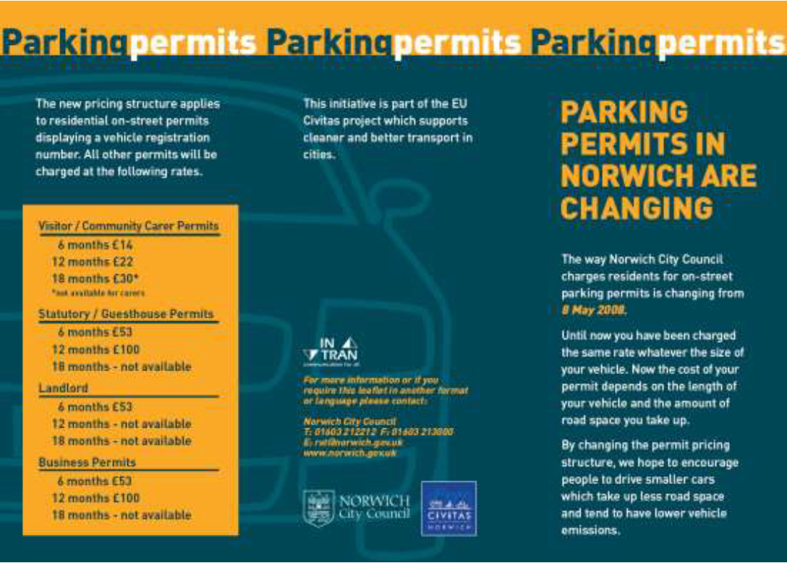
Stovėjimo aikštelių naujovių apžvalga
8. Su transporto priemonės ilgiu siejami mokesčiai už stovėjimą
Ilgesnės ir didesnės transporto priemonės paprastai yra brangesnės. Sistema įdiegia demokratinę priemonę, kad vairuotojai mokėtų už vietą, kurią jų automobilis užima, o ne tik už laiką, kiek jie ta vieta naudojasi. Taip žmonės skatinami investuoti į mažesnius automobilius, panašiai kaip stovėjimo aikštelės, kuriose mokama pagal taršą, skatina naudoti ekologiškesnes transporto priemones. Priemonė įgyvendinta 2008 m. Noridže (JK).
https://civitas.eu/sites/default/files/720-2.pdf

Slide 18
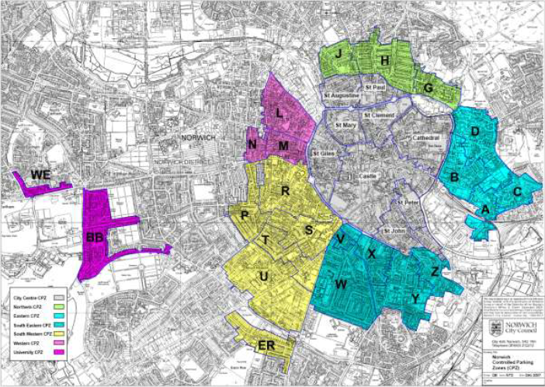
Stovėjimo aikštelių naujovių apžvalga
8. Su transporto priemonės ilgiu siejami mokesčiai už stovėjimą
Poveikis: Noridže (JK), apskaičiavus stovėjimo kainų strategijos potencialą skatinti naudoti mažesnius automobilius, labiausiai optimistiškais scenarijais išmetamo CO2 kiekis stulbinamai sumažės 2 700 tonų, o pagal atsargiausią scenarijų – sumažės maždaug iki 300 tonų
https://civitas.eu/content/measure-result-influencing-choice-vehicle-towards-smaller-and-more-fuel-efficient-vehicles
Notes:
More on this trial, impacts and implmentation can be found in the CIVITAS SMILE (2006) evaluation report Influencing the choice of vehicle towards smaller
and more fuel efficient vehicles in https://civitas.eu/sites/default/files/720-2.pdf . The report deals with the implementation stages of the measure, discussing limitations and potential benefits of vehicle lengths parking fees measures.

Slide 19
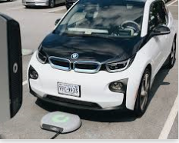
Stovėjimo aikštelių naujovių apžvalga
9. Belaidis įkrovimas stovėjimo vietose
Jau yra keletas elektrinių transporto priemonių belaidžio įkrovimo sprendimų, o pasitelkus tokius pardavėjus kaip „Plugless“ galima mėgautis belaidžiu įkrovimu stovėjimo vietose.
https://www.pluglesspower.com/

Slide 20
Stovėjimo aikštelių naujovių apžvalga
9. Belaidis įkrovimas stovėjimo vietose
Poveikis ir įgyvendinimas:
WiCh – belaidis elektrinių transporto priemonių įkrovimas (angl. Wireless Charging of Electric Vehicles) – yra plataus masto 18 mėnesių trukmės indukcinio įkrovimo naudotojų tyrimas (2017 m.), kuriame dalyvavo 20 transporto priemonių, įtrauktų į esamus transporto priemonių parkus, kurias naudotojai turėjo išbandyti atlikdami savo įprastą darbą Švedijoje. Transporto priemonės buvo paskirstytos po 8 skirtingas vietas Švedijos pietuose, Stokholmo, Upsalos ir Geteborgo miestuose.
Norvegija Oslo stovėjimo aikštelėse taksi automobiliams įrengs pirmąsias pasaulyje belaides elektrinių automobilių įkrovimo stoteles. Vykdant belaidžio greitojo įkrovimo projektą, iki 2023 m. bus sumažintas taksi sektoriaus išmetamųjų teršalų kiekis.

Slide 21
Nauda

Slide 22
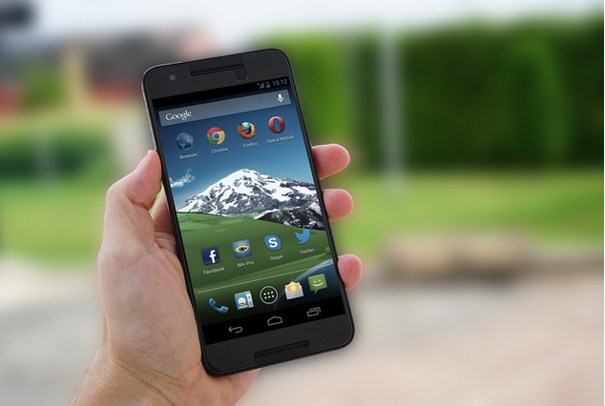
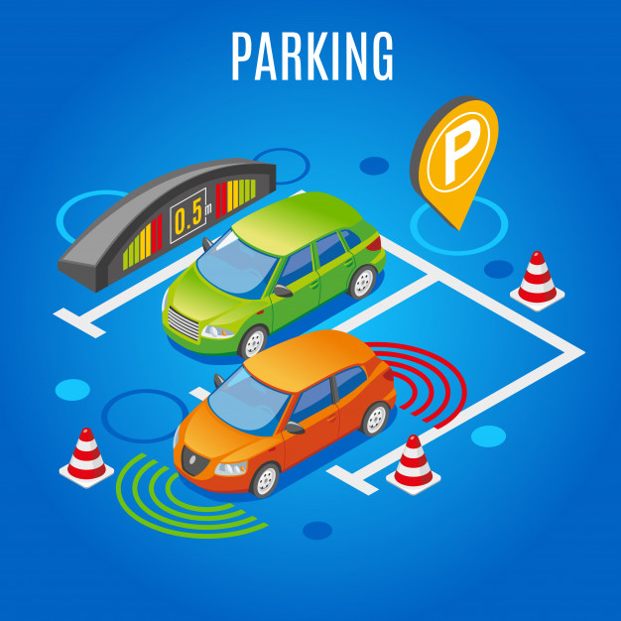
Techninių sprendimų nauda
  Sutrumpėja važinėjimo laikas ieškant stovėjimo vietos
  Sumažėja susigrūdimas ir išmetamųjų teršalų kiekis
  Pagerėja stovėjimo aikštelių kontrolė
  Padidėja pajamų srautai
  Pagerėja stovėjimo aikštelių prieinamumas
  Padidėja stovėjimo aikštelių vietų užimtumo rodikliai
  Paremiama vietos ekonomika
  Gyvenimo sąlygų gerinimas
  Padidėja sauga

Slide 23
Techninių sprendimų poveikis: „SF Park“
San Fransisko „Park“ buvo įrengtas viename pirmųjų miestų, pritaikiusių dinamišką požiūrį mokamų stovėjimo aikštelių kainodarai.
Rinkliavos skiriasi priklausomai nuo zonos, dienos laiko ir savaitės dienos, kad kiekviename kelio segmente būtų pasiektas tikslinis nuo vienos iki dviejų laisvų vietų užimtumo rodiklis.
Laisvas stovėjimo vietas galima rasti „SF Park“ svetainėje arba mobiliojoje programėlėje.

Slide 24
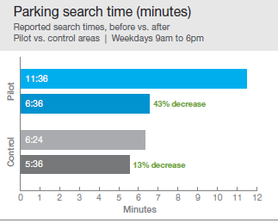
Techninių sprendimų poveikis
Rezultatai San Fransisko „Sfpark“ bandomosiose zonose (išmanieji stovėjimo laiko skaitikliai, keičiantys kainas pagal vietą, dienos laiką ir savaitės dieną).
  „SFpark“ bandomosiose zonose laikas vietai rasti sumažėjo 43 proc., palyginti su 13 proc. sumažėjimu kontrolinėse zonose.
Notes:
SFpark was a federally-funded demonstration of a new approach to managing parking. It used better information, including real-time data where parking is available, and demand-responsive parking pricing to help make parking easier to find. As a federally-funded demonstration of a new approach to managing parking, the SFpark project collected an unprecedented data set to enable a thorough evaluation of its effectiveness.
Evaluation findings
The San Francisco Municipal Transportation Agency (SFMTA) evaluated the SFpark pilot project to see how effectively this approach to managing parking delivered the expected benefits. The evaluation showed that after SFpark, San Francisco saw:
Average parking rates were lower
Parking availability improved
It is easier to find a parking space
It is easier to pay and avoid parking citations
Greenhouse gas emissions decreased
Vehicle miles traveled decreased
The SFMTA produced four documents as part of the evaluation, available online:
Summary of the evaluation findings
Full evaluation report
Overview of SFpark
Technical “how to” manual
http://sfpark.org/about-the-project/pilot-evaluation/

Slide 25
Techninių sprendimų poveikis
Rezultatai San Fransisko „Sfpark“ bandomosiose zonose (kliūtys, kurias reikia įveikti, ir sprendimai)
  Mokėjimo reikalavimų laikymasis buvo iššūkis. Nors pritaikius nuo paklausos priklausomą kainodarą gauta laukiama nauda, ši nauda labiau pastebima ten, kur dauguma žmonių moka parkomate. Bandomojo vertinimo duomenys patvirtino, kad daugelio zonų mokėjimai nuolat prastai vykdomi, t. y. automobiliai pastatomi nesusimokant parkomate.
Sprendimai
  Siekiant pagerinti mokėjimo reikalavimų laikymąsi, mokėjimas bandomosiose zonose buvo padarytas daug paprastesnis. Pradėtas naudoti atsiskaitymas telefonu, taip pat nauji parkomatai, priimantys mokėjimus kredito kortele, stovėjimo aikštelių kortelėmis ir monetomis.

Slide 26
Techninių sprendimų poveikis
Rezultatai San Fransisko „Sfpark“ bandomosiose zonose (kliūtys, kurias reikia įveikti, ir sprendimai)
  Reguliavimo kliūtys šiam požiūriui. Galiojantys teisės aktai draudžia imti rinkliavą už trumpesnį nei penkių minučių stovėjimą, o tai reiškia, kad automatinis apmokestinimas nedideliais laikotarpiais yra negalimas.
Sprendimai
  Centrinė valdžia turėtų sudaryti sąlygas dinamiškam valdymui, leisdama imti rinkliavą už trumpus laikotarpius ir nustatydama dinamiškas eismo reguliavimo taisykles.

Slide 27
Techninių sprendimų poveikis
Rezultatai San Fransisko „Sfpark“ bandomosiose zonose (kliūtys, kurias reikia įveikti, ir sprendimai)
  Technologinis sistemos valdymo sudėtingumas. Technologiniu požiūriu, kai buvo naudojami kelių pardavėjų ir šaltinių duomenys, prireikė didelio duomenų valymo, surinkimo ir suderinimo.
Sprendimai
  Sprendžiant daugelį duomenų tvarkymo klausimų buvo labai svarbu, kad vietoje dirbtų konsultantai ir tiesiogiai bendradarbiautų su vietos savivaldybės darbuotojais.

Slide 28
Techninių sprendimų poveikis: išmanusis automobilių statymas Trevize (IT)
  Trevizo mieste (85 000 gyventojų) nuo 2010 m. įrengta naujoviška stovėjimo aikštelių valdymo sistema, pagrįsta magnetinės indukcijos jutikliais, įrengtais kiekvienoje atskiroje stovėjimo vietoje.
  Tai leidžia palaikyti nuolatinį ryšį su stovėjimo skaitikliais ir centrine sistema per perdavimo sistemą. Sistema realiuoju laiku pateikia duomenis apie kiekvienos iš 2 400 senamiestyje esančių stovėjimo vietų užimtumą ir apyvartą.
  Dėl bendro Europos finansavimo („Life“ + PERHT projektas) 2015 m. sistema buvo išplėsta įtraukiant pakrovimo arba iškrovimo vietas senamiestyje
Notes:
Benefit of the new Treviso App: The new APP allows for more flexibility: it will be possible to pay for an occasional stop without the need for registration by the user, using their credit card: TrevisoApp will also be able to administer multiple payment titles. For example, a family will be able to manage multiple vehicles from a single account, (even those used by their children).

Slide 29
Techninių sprendimų poveikis: išmanusis automobilių statymas Trevize (IT)
  2019 m. į išmaniąsias statymo sistemas integruota nauja programėlė („TrevisoApp“):
  ✅ ji suteikia naudotojui daugiau lankstumo mokėti už faktinį stovėjimo laiką (pvz., už kelias transporto priemones naudojant vieną sąskaitą) be jokio tarpininkavimo;
  ✅ ji nukreipia vairuotoją į stovėjimo vietą, leisdama jam pasirinkti greičiausią maršrutą ir sumažindama poveikį miesto aplinkai;
  ✅ suteikiama galimybė įtraukti virtualias prenumeratas, kad būtų patenkinti konkretūs miesto poreikiai (saugomos kategorijos, elektrinių automobilių įkrovimo stotelės ir t. t.).
Notes:
Benefit of the new Treviso App: The new APP allows for more flexibility: it will be possible to pay for an occasional stop without the need for registration by the user, using their credit card: TrevisoApp will also be able to administer multiple payment titles. For example, a family will be able to manage multiple vehicles from a single account, (even those used by their children).

Slide 30
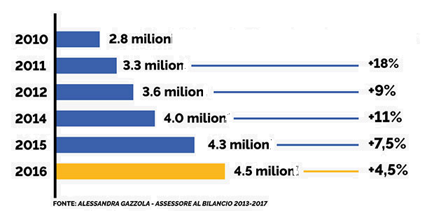
Techninių sprendimų poveikis
Rezultatai Trevizo (IT) „Ipark“ (mokamose stovėjimo aikštelėse sumontuoti belaidžiai jutikliai, mokėti ir užsakyti naudojama „TrevisoApp“).
Pajamų už stovėjimą padidėjimas (+60 %), įgyvendinus „Ipark“ programą (2010 m.)

Slide 31
Techninių sprendimų poveikis
Trevizo (IT) „Ipark“ rezultatai (kliūtys, kurias reikėjo įveikti).
  Sprendimo valdymo sudėtingumas 2009 m. Trevizo savivaldybė žinojo apie sudėtingą išmaniųjų stovėjimo sprendimų (jutiklių, skaitiklių, aparatūros, programinės įrangos ir pan.) administravimą
Sprendimai
  Efektyvi reguliavimo sistema ir tvirtas valdymas buvo esminiai sėkmingo sprendimo įgyvendinimo elementai, ypač ilgalaikės koncesijos užtikrinimas konkurso proceso nugalėtojui

Slide 32
Palankios sąlygos ir kliūtys

Slide 33
Esminės palankios sąlygos techniniams sprendimams
  Atvirųjų duomenų ir pirminio kodo prieinamumas: siekiant paskatinti prieigą prie duomenų, gali būti padaromi prieinami atvirieji duomenys ir atvirasis pirminis kodas. Tai leidžia kūrėjams ir mokslininkams įgyvendinti naujoves, siekiant patobulinti automobilių statymo sistemą.
  Palaikomas standartizuotų duomenų kūrimas ir naudojimas: pavyzdžiui, kaip Jungtinėje Karalystėje, kur Tarptautinio automobilių stovėjimo ir judumo instituto (IPMI), Didžiosios Britanijos automobilių stovėjimo aikštelių asociacijos (BPA) ir Europos automobilių stovėjimo aikštelių asociacijos (EPA) įsteigtas Automobilių stovėjimo duomenų standartų aljansas (APDS), kurio užduotis – parengti standartizuotus duomenis, galėtų padėti sklandžiau ir paprasčiau naudoti mokėjimo būdus visoje šalyje.
Notes:
DATA STANDARDS
The Alliance for Parking Data Standards (APDS), formed by the International Parking & Mobility Institute (IPMI), the British Parking Association (BPA), and the European Parking Association (EPA), is a not-for-profit organization with the mission to develop, promote, manage, and maintain a uniform global standard that will allow organizations to share parking data across platforms worldwide. The web site https://www.allianceforparkingdatastandards.org/news provides information on the association key initiatives.

Slide 34
Pagrindinės kliūtys įgyvendinant
  Technologija: jutiklių įtaisų patvarumas – nuo paklausos priklausoma kainodara padeda pagerinti stovėjimo aikštelių valdymą ir optimizuoti rezultatus, tačiau tiesiogiai susijusi kliūtis atsiranda dėl to, ar technologija veikia, ar neveikia (arba kada veikia); pvz., ankstyvas baterijos nusidėvėjimas, elektromagnetiniai trukdžiai, duomenų perdavimo veiklos kontrolė.
  Reguliavimo kliūtys: teisės aktų nuostatos turi būti lanksčios, kad stovėjimo vietas būtų galima naudoti įvairiems tikslams, o institucija galėtų dažnai keisti jų paskirtį. Pavyzdžiui, gyventojų aikštelėmis, kurios stovi tuščios visą dieną, galima leisti naudotis trumpalaikiam stovėjimui ir už minutę gali būti taikomi skirtingi tarifai.
  Investicijos: pradinės išankstinės investicijos gali tapti kliūtimi, net jei per ilgą laikotarpį efektyvumas, sumažėjusios kontrolės išlaidos bei papildomos pajamos už nedidelius sandorius galėtų pagerinti bendrą finansinę situaciją.
Notes:
An overview on technical barriers in the use of sensors for dynamic demand-responding parking pricing can be found in the
San Francisco SFpark Pilot Project Evaluation: http://sfpark.org/about-the-project/pilot-evaluation/

Slide 35


Ačiū!
Riccardo Enei
Kontaktiniai duomenys
ISINNOVA, Italija
Via Sistina 42, 00187, Roma
renei@isinnova.org
http://www.civitas.eu

